Slide 1
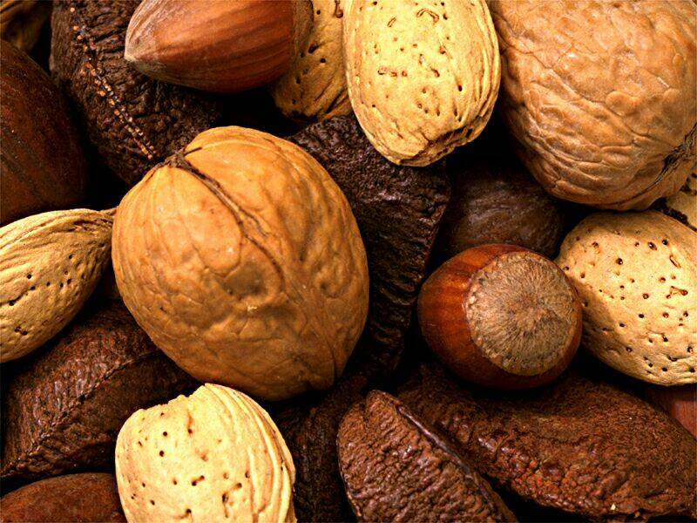
«Семь грецких орехов»
Предметный вечер химии,
биологии, географии

Slide 2
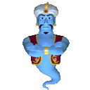
«Чтобы добраться до ядра грецкого ореха,
нужно расколоть его скорлупу!»
восточная мудрость

Slide 3
1 конкурс
«Корзина вопросов»

Slide 4
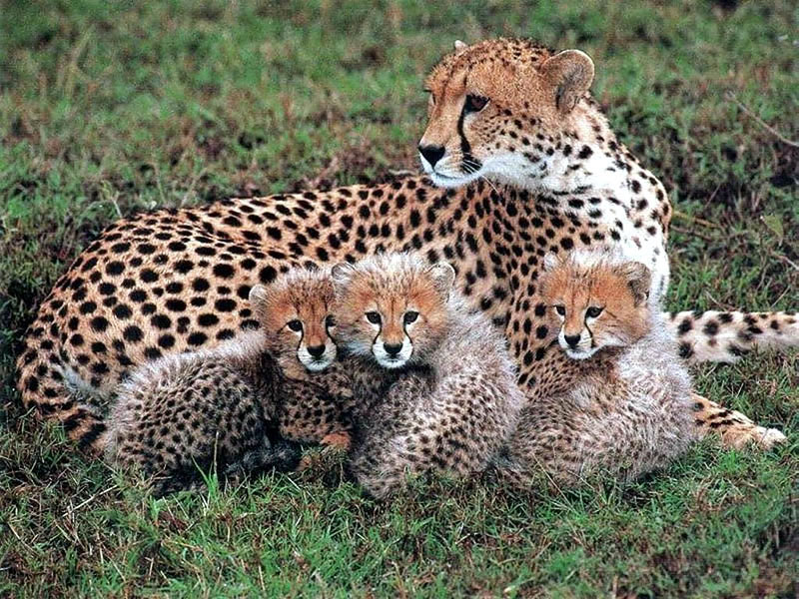
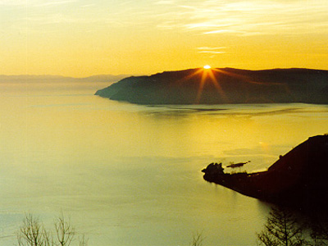
Вопросы 1 команде:
1. Какое озеро на территории России самое большое?
Озеро Байкал
2. Кто из животных бежит со скоростью на коротких дистанциях около100 км в час?
Гепард
3. Какого цвета оксид меди (II)?
Чёрный

Slide 5
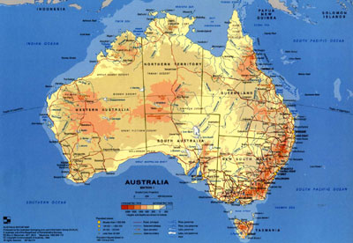
Вопросы 2 команде:
1. Какой материк считают самым сухим?
Австралия
2. Сколько хромосом в клетках человека?
46
3. Какого цвета сульфат меди (II) (медный купорос)?
Синий

Slide 6
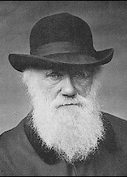
Вопросы 3 команде:
1. Какой материк считают самым большим?
Евразия
2. Какое химическое название имеет витамин С?
Аскорбиновая кислота
3. Кто создал эволюционную теорию развития живых организмов?
Ч. Дарвин

Slide 7
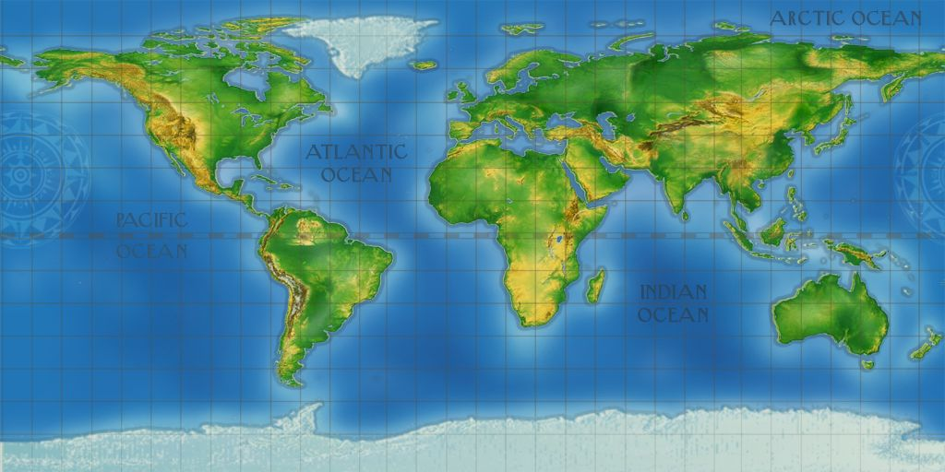
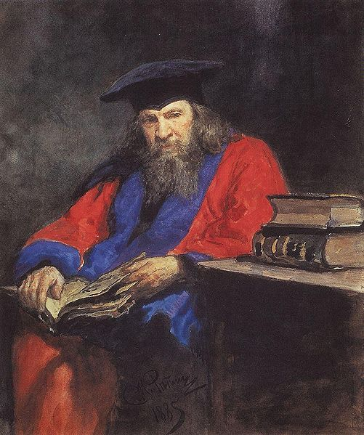
Вопросы 4 команде:
1. Сколько всего материков?
6
2. Где обитаю яйцекладущие млекопитающие?
Австралия и прилегающие острова
3. Кто открыл Периодический закон химических элементов?
Д.И. Менделеев

Slide 8
2 конкурс
«Что лишнее?»

Slide 9
1 ряд слов: летучая мышь, голубь, страус,
бабочка, белка- летяга
2 ряд слов: пчела, муха, медведка,
колорадский жук, саранча
3 ряд слов: сера, цинк, хлор, азот,
кислород
4 ряд слов: степь, пустыня, тропики,
огород, тундра

Slide 10
3 конкурс
«Я рисую натюрморт»

Slide 11
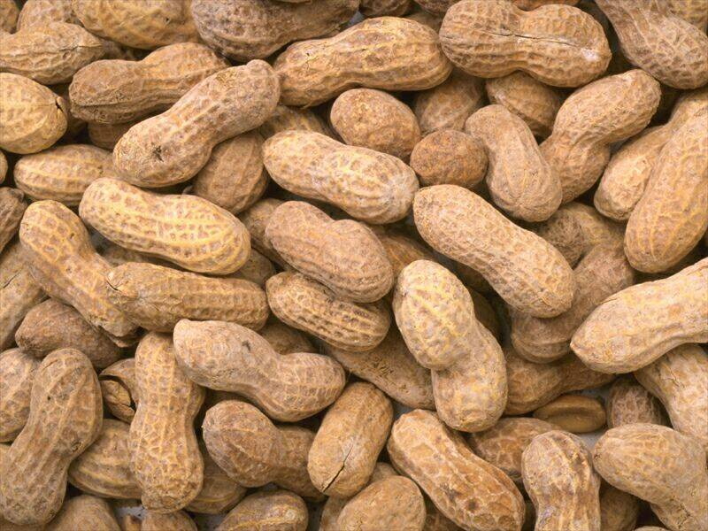
конкурс болельщиков

Slide 13
4 конкурс
«Стоп кадр»

Slide 14





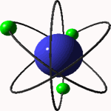
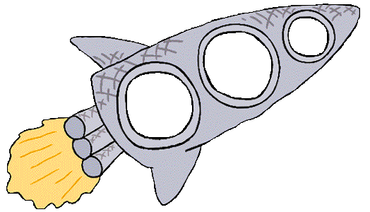
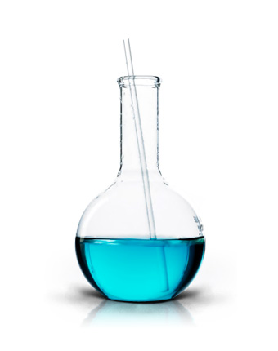
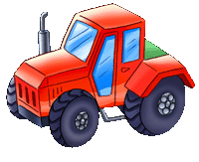

Slide 15
5 конкурс
«Загадки»

Slide 16
загадки
Изба белена,
А маковка зелена.
Берёза

Slide 17
загадки
Вьётся верёвка,
На конце - головка.
Змея

Slide 18
загадки
Рот есть - не говорю,
Глаза есть - не мигаю.
Рыба

Slide 19
загадки
На ветках - плотные комочки в них дремлют клейкие листочки.
Почки

Slide 20
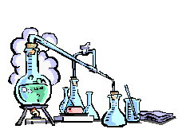
загадки
Я светоносный элемент.
Я спичку вам зажгу в момент.
Сожгут меня – и под водой
Оксид мой станет кислотой.
Фосфор

Slide 21
загадки
У меня дурная слава:
Я – известная отрава.
Даже имя говорит,
Что я страшно ядовит.
Мышьяк

Slide 22
загадки
Я – металл серебристый и легкий,
И зовусь “самолетный металл”,
И покрыт я оксидною пленкой,
Чтоб меня кислород не достал.
Алюминий

Slide 23
загадки
Прославлен всеми письменами
Металл, испытанный огнем.
Манил к себе людей веками.
Алхимик жил с мечтой о нем.
Золото

Slide 24
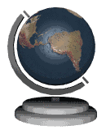
загадки
Шар не велик,
Лениться не велит,
Если знаешь предмет,
То покажешь весь свет.
Глобус

Slide 25
загадки
Море есть - плавать нельзя,
Дороги есть - ехать нельзя,
Земля есть - пахать нельзя
Луга есть - косить нельзя.
Карта

Slide 26
загадки
По морю идёт, идёт,
А до берега дойдёт –
Тут и пропадёт.
Волна

Slide 27
загадки
Не море, не земля,
Корабли не плавают,
А ходить нельзя.
Болото

Slide 28
6 конкурс
«Конкурс капитанов»

Slide 29
В убогой келье в час ночной сидел монах один седой.
Свеча горела перед ним, он пальцем тощим и сухим в фолианте лист уж пожелтелый ворочал тихо и несмело.
Потом реторту робко взял и горн с усильем раздувал.
Кипела жидкость; смрад и дым носились в воздухе над ним.
Но труд, надеждою богатый, был тщетен, вновь - не вышло злата.
Еще бледнее стал старик и головой на грудь поник.
"Я целый век мой с юных лет жить для науки дал обет.
Я сердца сжал в себе движенья, отверг любовь и наслажденья.
Да судит Бог! Я не искал, когда я злато добывал, ни денег, ни людских похвал.
В природе лишь узнать желал я пульса каждое биенье и тайный ход всего творенья.
Трудился днем, не спал ночей! И черный лоск моих кудрей уже давным-давно сбежал, и ничего я не узнал!
К чему ж я был влеченью верен? Надежды нет - мой труд потерян!"
Старик средь гнева и тоски разбил реторту на куски;
и книгу сжег, и на пол пал, закрыл глаза и не вставал:
И только смрадный дым из горна над ним носился клубом черным.
Алхимия, философский камень

Slide 30


5 баллов. Многокамерные раковины фораминифер, которые почти сплошным слоем покрывают море Лаптевых, состоят из соединений этого элемента.
4 баллов. В организме человека содержится примерно 1 кг этого элемента.
3 балла. Потребляя молоко, мы примерно на 80 % удовлетворяем потребность в этом элементе
2 балла. Его можно обнаружить в " сталактитовом" лесу среди " сталагмитовых деревьев"
1балл. Соединением этого элемента мы пишем на доске.
Кальций

Slide 31


5 баллов. В организме человека его содержится около 3 г, преимущественно в жидкой соединительной ткани.
4 баллов. По распространению в земной коре он уступает лишь кислороду, кремнию и алюминию.
3 балла. Первоначально источником соответствующе-
го этому элементу простого вещества были упавшие на Землю метеориты, которые содержали его в чистом виде.
2 балла. Первобытный человек стал использовать орудия из этого вещества за несколько тысячелетий до н.э.
1балл. В честь этого элемента был назван целый период человеческой истории.
Железо

Slide 32

5 баллов. Образованное им простое газообразное вещество оказывает сильное раздражающее действие на слизистую оболочку глаз и дыхательную систему.
4 баллов. Входит в состав некоторых гербицидов, пестицидов и инсектицидов.
3 балла. Простое вещество представляет собой двухатомные молекулы желто-зеленого цвета.
2 балла. Войска Антанты и германские войска применяли это вещество в боевых действиях.
1балл. Соединение этого элемента используют для дезинфекции воды в плавательных бассейнах.
Хлор

Slide 33
7 конкурс
«Эстафета»

Slide 34
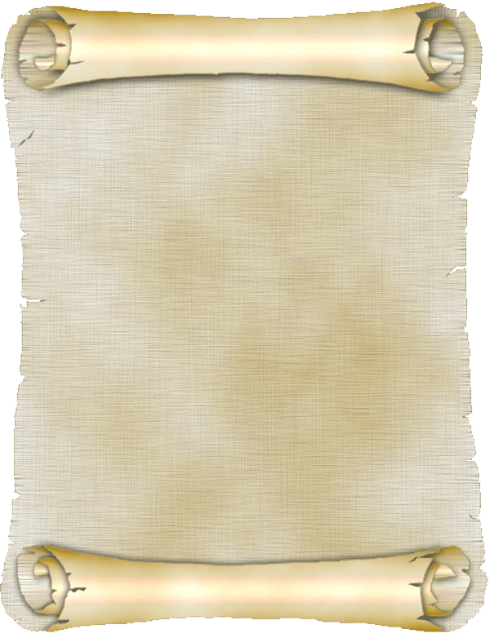
" Победы сами не придут,
их - лишь упорные возьмут"

Slide 35


